Slide 1
Töötuba
Koolikultuuri roll õpetajate arengu toetamisel
Eve Eisenschmidt, haridusjuhtimise professor
Piret Oppi, nooremteadur

Slide 2
Koolikultuur
Koolikultuur on see, kuidas me käitume, kuidas toimivad erinevad protsessid (näiteks õppimine ja õpetamine), mida me usume ja millised on meie väärtused - nii teadlikud kui ka alateadlikud.
(Schein, 2010 ja varasemad teosed)
Kultuur on varasemate probleemilahenduste (käitumismustrite) käigus tekkinud eelduste ja uskumuste kogum, mis väljenduvad inimeste igapäevases käitumises.
(Angelides & Ainscow 2000)

Slide 3
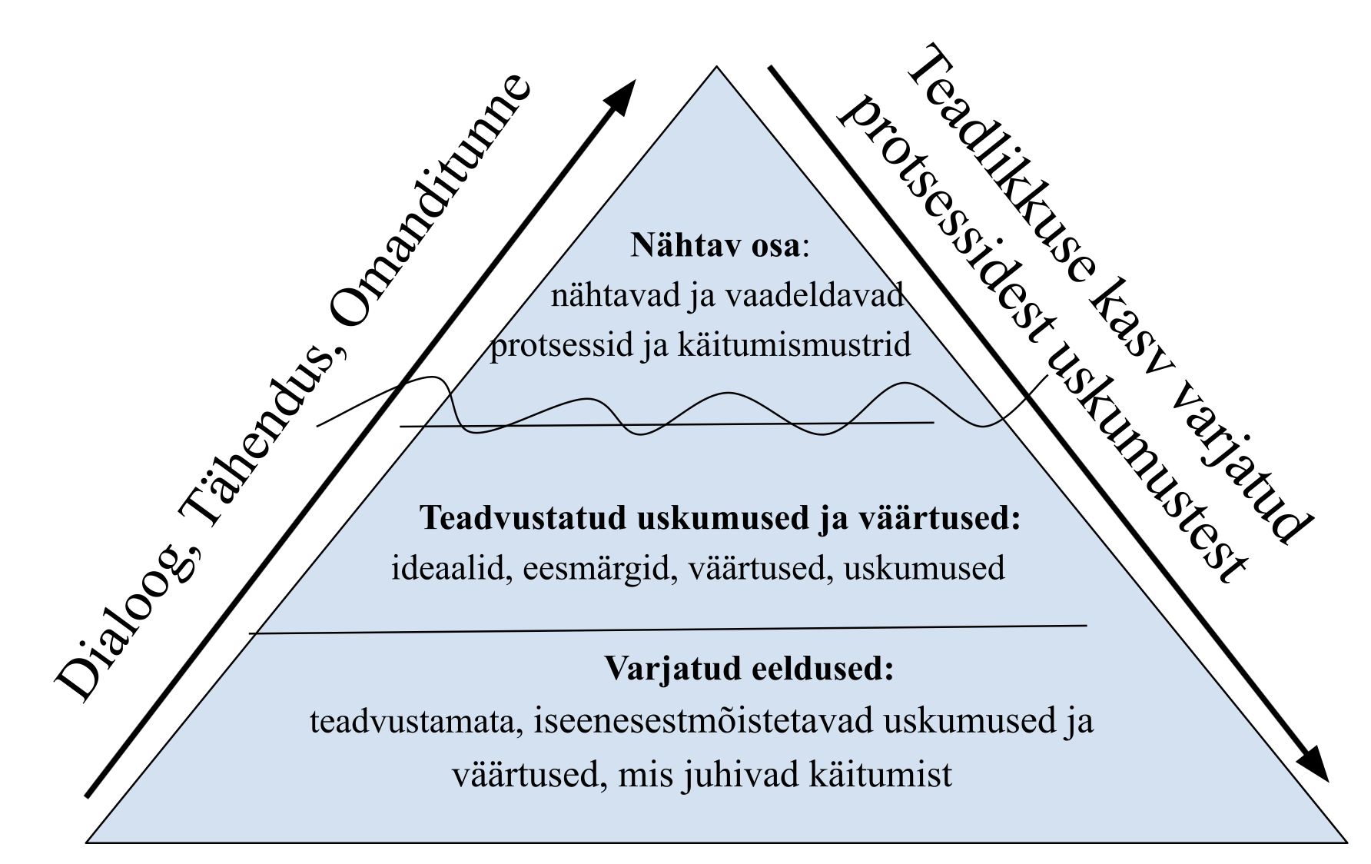
(Schein, 2010)

Slide 4
Missuguseid praktikaid koolides rakendatakse õpetajate õppimise toetamiseks?

Slide 5
Õpetajate tõhusa õppimise tegevuse tunnused
Pikaajalised - õppimiseks on vaja aega!
Intensiivsed, et uus teadmine ei ununeks ning vana peale ei tungiks
Koostöised - õppides saab arutada, kogemusi jagada, peegeldada, nõu anda…
Vabatahtlik (või kohustuslik - olulisus on ära põhjendatud)
Asjakohaste teemade õppimine ja uute praktikate kohene rakendamine oma kooli kontekstis - uued teadmised+oskused+praktiseerimine
Väline ekspertsus - uus sisend, vaatenurk, vajadusel valearusaamade ümberlükkamine
(Opfer & Pedder, 2011; Sims & Fletcher-Wood, 2021)

Slide 6
Õpiring
Pikaajalised - toimuvad ühe õppeaasta jooksul
Intensiivsed - kohtumised 2-3-4 nädala tagant, vahepeal harjutamine, materjalidega tutvumine, märkamisülesanded jne…
Koostöised - osalevad mitmed õpetajad
Vabatahtlik/kohustuslik - kindel koostöö aeg kõigile
Asjakohaste teemade õppimine ja uute praktikate kohene rakendamine oma kooli kontekstis - uued teadmisted+oskused+praktiseerimine
Väline ekspertsus - kord kvartalis külastab õpiringi teemaekspert
Kuidas õpiringid tekivad?

Slide 7
Õpetaja kui eestvedaja
Õpetaja kui eestvedaja juhtimiskäsitus kui protsess, milles õpetajad, nii formaalsetes kui mitte-formaalsetes positsioonides, individuaalselt või kollektiivselt toetavad oma kolleegide professionaalset arengut, et täiustada nii õpetamis- kui õppimispraktikaid, et õpilaste õppimist parendada.

Slide 8
Õpetajate valmidus eestvedaja rolliks
Õpetajauurimus 2023. Vastas ligi 2400 õpetajat. Kasutasime lühendatud skaalat:
Lisaks tööle õpilastega olen valmis ajaliselt panustama oma kooli arengusse.
Olen valmis vaatlema ja seejärel tagasisidestama oma kolleegide tunde.
Tunnen, et kooli juhtkond väärtustab minu panust kooliarendusse.
Tunnen, et olen võimeline mõjutama oma kolleegide õpetamispraktikaid.

Slide 9
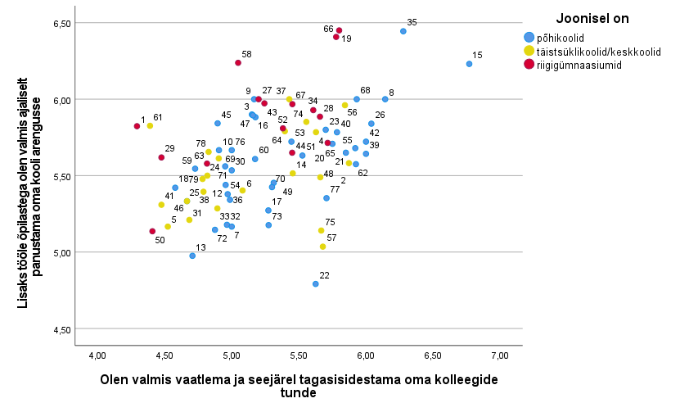
7-palline nõustumise skaala, kus 1 = ei ole üldse nõus, 7 = olen täiesti nõus

Slide 10
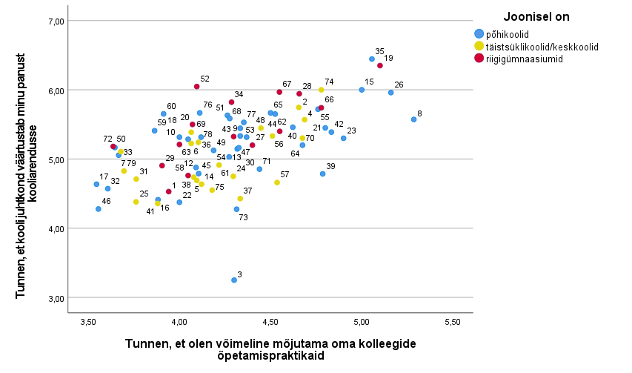
7-palline nõustumise skaala, kus 1 = ei ole üldse nõus, 7 = olen täiesti nõus

Slide 11
Võrreldes põhikoolide ja täistsüklikoolide/keskkoolide õpetajatega, hindavad riigigümnaasiumite õpetajad oma valmidust kooli arengusse panustada kõrgemalt.
Lisaks tajuvad riigigümnaasiumite õpetajad teistega võrreldes kõrgemalt, et juhtkond väärtustab nende panust kooliarendusse.
Õpetajate hinnangud oma valmidusele erinevates koolides | PK (N=1144) | KK (N=938) | RG (N=357)
Lisaks tööle õpilastega olen valmis ajaliselt panustama oma kooli arengusse.* | 5,51 (1,12) | 5,49 (1,10) | 5,88 (0,95)
Olen valmis vaatlema ja seejärel tagasisidestama oma kolleegide tunde. | 5,29 (1,36) | 5,22 (1,34) | 5,24 (1,38)
Tunnen, et kooli juhtkond väärtustab minu panust kooliarendusse.* | 5,15 (1,36) | 5,05 (1,42) | 5,50 (1,30)
Tunnen, et olen võimeline mõjutama oma kolleegide õpetamispraktikaid. | 4,28 (1,23) | 4,25 (1,26) | 4,30 (1,29)

Slide 12
Õpetajad, kes hindasid kõrgelt oma valmidust kooliarendusse rohkem panustada, hindasid kõrgemalt ka:
tajutud mõjukust (r = .519, p < 0,00)
osalemist otsustamisel (r = .639, p < 0,00)
rahulolu töö sisu (r = .379, p < 0,00)
rahulolu töökorraldusega (r = .457, p < 0,00)
suhete töökollektiivis (r = .337, p < 0,00)
rahulolu juhtimisega (r = .461, p < 0,00)
Lisaks: koolides, kus õpetajad hindasid kõrgelt oma valmidust kooliarendusse rohkem panustada, on nende töökoormus ka väiksem (r = -.342, p < 0,002)

Slide 13
Kuidas toetada õpetajaid, et nad võtaksid rohkem kooliarenduses vastutust? (Oppi et al., 2022)
Jagatud juhtimine - visioon, väärtused, eesmärgid; vastutuse jagamine; koostöine ja arengule koolikultuur -> juht esiõppija
Koolikultuur: koostööle ja suhetele orienteeritud koolikultuur, kus esikohal on meeskonnatöö, usaldus ja üksmeel ning innovaatilisusele suunatud koolikultuur, kus pannakse rõhku ettevõtlikkusele, loovusele, ollakse avatud muutustele ning julgustatakse õpetajaid katsetama, toetavad õpetajate eestvedamist!

Slide 14
Õppimist eestvedav juhtimine
Miks oluline?
Meie koolis on õpetajatel ühistööaeg koos õppimiseks ja uute praktikate loomiseks.
Juhtkonna eestvedamisel on meie koolile seatud selged arengueesmärgid, mis keskenduvad õpilaste õppimise parendamisele.
Juhtkond tegeleb regulaarselt õppekava uuendamisega.
Juhtkond kavandab õpetajate enesetäiendamise võimalusi kooli arengueesmärkidest lähtuvalt.
Meie koolis toimuvad regulaarsed tunnivaatlused vastastikuse õppimise toetamiseks.

Slide 15
Andmete kasutamine kooli juhtimisel
Miks oluline?
Kasutame koolis andmeid (nt õpitulemused, rahuloluküsitlused, tunnivaatlused) uute õpetamispraktikate otstarbekuse hindamiseks.
Kooli juhtkond on meile eeskujuks andmete (nt õpitulemused, rahuloluküsitlused, tunnivaatlused) kasutamisel.
Seatud eesmärkide suunas liikumist hinnatakse meie koolis andmetele (nt õpitulemused, rahuloluküsitlused, tunnivaatlused) tuginevalt.
Kasutame süsteemselt erinevaid andmeid (nt õpitulemused, vaatlused) õpilaste vajaduste väljaselgitamiseks.

Slide 16
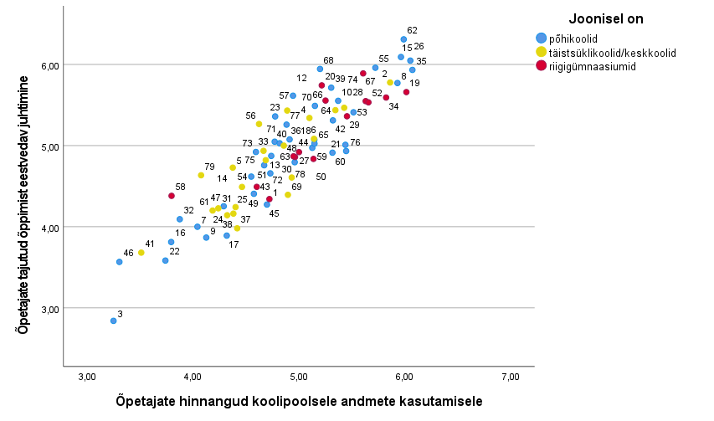
7-palline nõustumise skaala, kus 1 = ei ole üldse nõus, 7 = olen täiesti nõus

Slide 17
Andmete kasutamine kooli juhtimisel ja õppimist eestvedav juhtimine
Mõlemad on tugevalt ja statistiliselt oluliselt seotud omavahel, kuid lisaks veel:
koostöise õpetamisega (r = .354, p < 0,00)
tajutud mõjukusega koolis (r = .504, p < 0,00)
rahuloluga (töö sisu, juhtimine jne osas) (r = .599, p < 0,00)

Slide 18
Praktiline vaade:
andmete kasutamine kooli juhtimisel
Oma kogemust Õpilas- ja õpetajauurimuse andmete kasutamisel jagavad Sirje Kautsaar (Rae Gümnaasium) ja Tiina Tiit (Pelgulinna Gümnaasium)
Mida olete uurimuse andmetega oma koolis teinud?
Kuidas need on aidanud teid õpetajate arengu toetamisel?

Slide 19
Programmi eesmärk on aidata koolides luua õppija arengut toetav õppimis- ja õpetamiskultuur toetades programmis osalevate koolide tõenduspõhise ja koostöise muutuste juhtimise võimekust.
Tulevikukoolis osalenud kool suudab liikuda muutuse vajaduse määratlemisest selle jätkusuutliku rakendamiseni koolipere igapäevaellu.

Slide 21
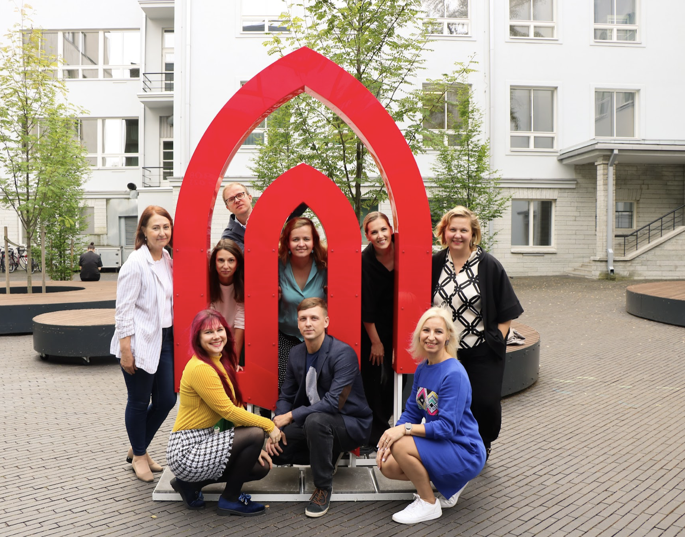

Slide 22
Eestikeelsed metoodilised materjalid
Aus, D., Eisenschmidt, E., Oppi, P. 2021. Õpiring kui õpetajate professionaalne õpikogukond koolis. Juhendmaterjal õpiringide käivitamiseks koolis. Tallinna Ülikool, Haridusinnovatsiooni keskus.
Lainola, K., Eisenschmidt, E. 2021. Mentorlus - koostöine õppimine ja areng hariduses. Tallinna Ülikool, Haridusinnovatsiooni keskus.
Vanari, K., Eisenschmidt, E., Urb, M., Siemann, P.-L. 2021. Sisehindamine
kui tõenduspõhine kooliarendus. HTM, Tallinna Ülikool.
Eisenschmidt, E., Robinson, M., Stoneman, C., Vanari, K. 2021.
Koolijuhi arengusammude kavandamise toetamine. HTM, Briti Nõukogu.

Slide 23
Avaldatud artiklid ja uuringud
Eisenschmidt, E., Vanari, K., Tammets, K. (2020). Tulevikukool: Eesti kooliuuenduse praktikast. M. Heidmets (Toim.). Haridusmõte (508−536). Tallinn: Tallinna Ülikooli Kirjastus. ( Education).
Rääk, K.; Eisenschmidt, E.; Tammets, K. (2021). Exploring the Perceptions of Estonian Teachers’ Data Use in School Development. Education Sciences, 11 (6).
Eisenschmidt, E., Ahtiainen, R., Kondratjev, B. S., Sillavee, R. (2021). A study of Finnish and Estonian principals’ perceptions of strategies that foster teacher involvement in school development. International Journal of Leadership in Education, 1−24.
Vanari, K., Tammets, K., Eisenschmidt, E. (2020). School-university partnership for evidence-driven school development. K. Tirri, A. Toom (Eds.). Pedagogy and Pedagogical Challenges (1−10). Helsinki: IntechOpen.

Slide 24
Õpetaja kui eestvedaja teemalised artiklid Eestis
Oppi, P., Eisenschmidt, E., & Stingu, M. (2020). Seeking sustainable ways for school development: Teachers’ and principals’ views regarding teacher leadership. International Journal of Leadership in Education, 26(4), 581-603.
Oppi, P., Eisenschmidt, E., & Jõgi, A. L. (2022). Teacher’s readiness for leadership–a strategy for school development. School Leadership & Management, 42(1), 79-103.
Oppi, P., & Eisenschmidt, E. (2022). Developing a professional learning community through teacher leadership: A case in one Estonian school. Teaching and Teacher Education: Leadership and Professional Development, 1, 100011.
Oppi, P. (2023). Teacher leadership – supporting teachers’ collaborative learning in Estonian schools. [Doktoritöö].
Oppi, P. (2023). Õpetajad – kooliarenduse eestvedajad. Õpetajate Leht, 10.10.2023

Slide 25
Aitäh osalemast!
eve.eisenschmidt@tlu.ee
piret.oppi@tlu.ee

